Slide 1

小小数据大大信息
小小数据大大信息

Slide 2
1
世界杯赛况
数据来源于网络

Slide 3
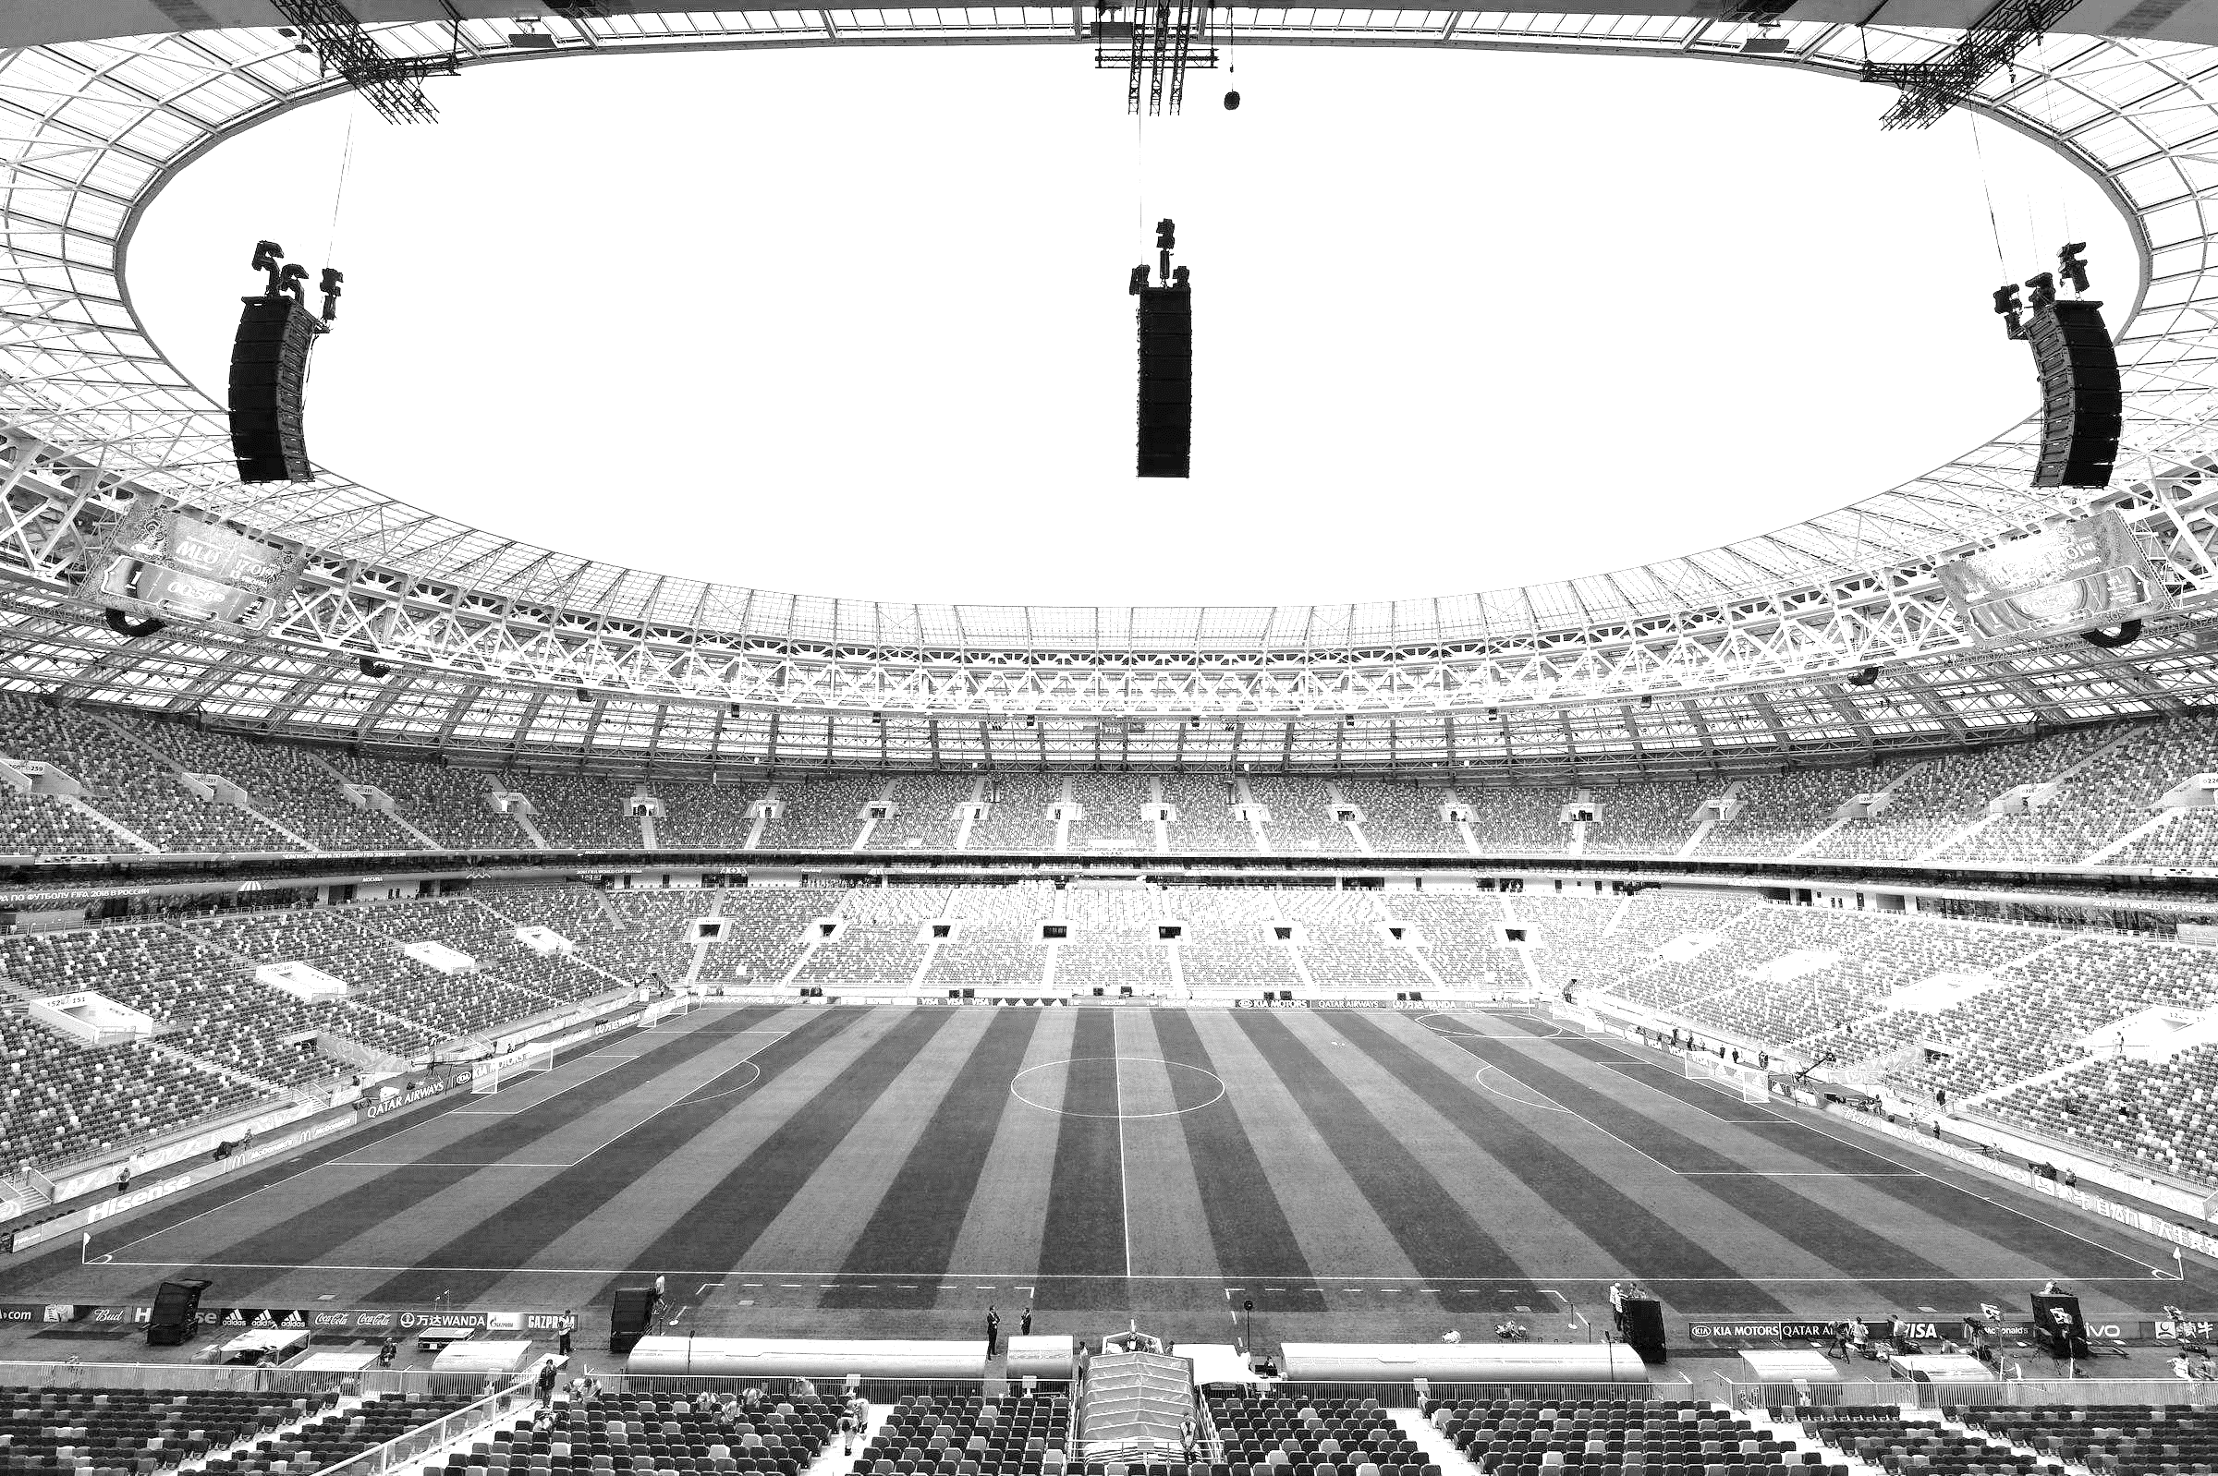

0
9
8
7
0
0
9
8
7
0
0
9
8
7
0
0
9
8
7
0
0
9
8
7
0
0
9
8
7
0
6
5
4
0
2
1
0
0
9
0
1
0
揭幕战收视

Slide 4
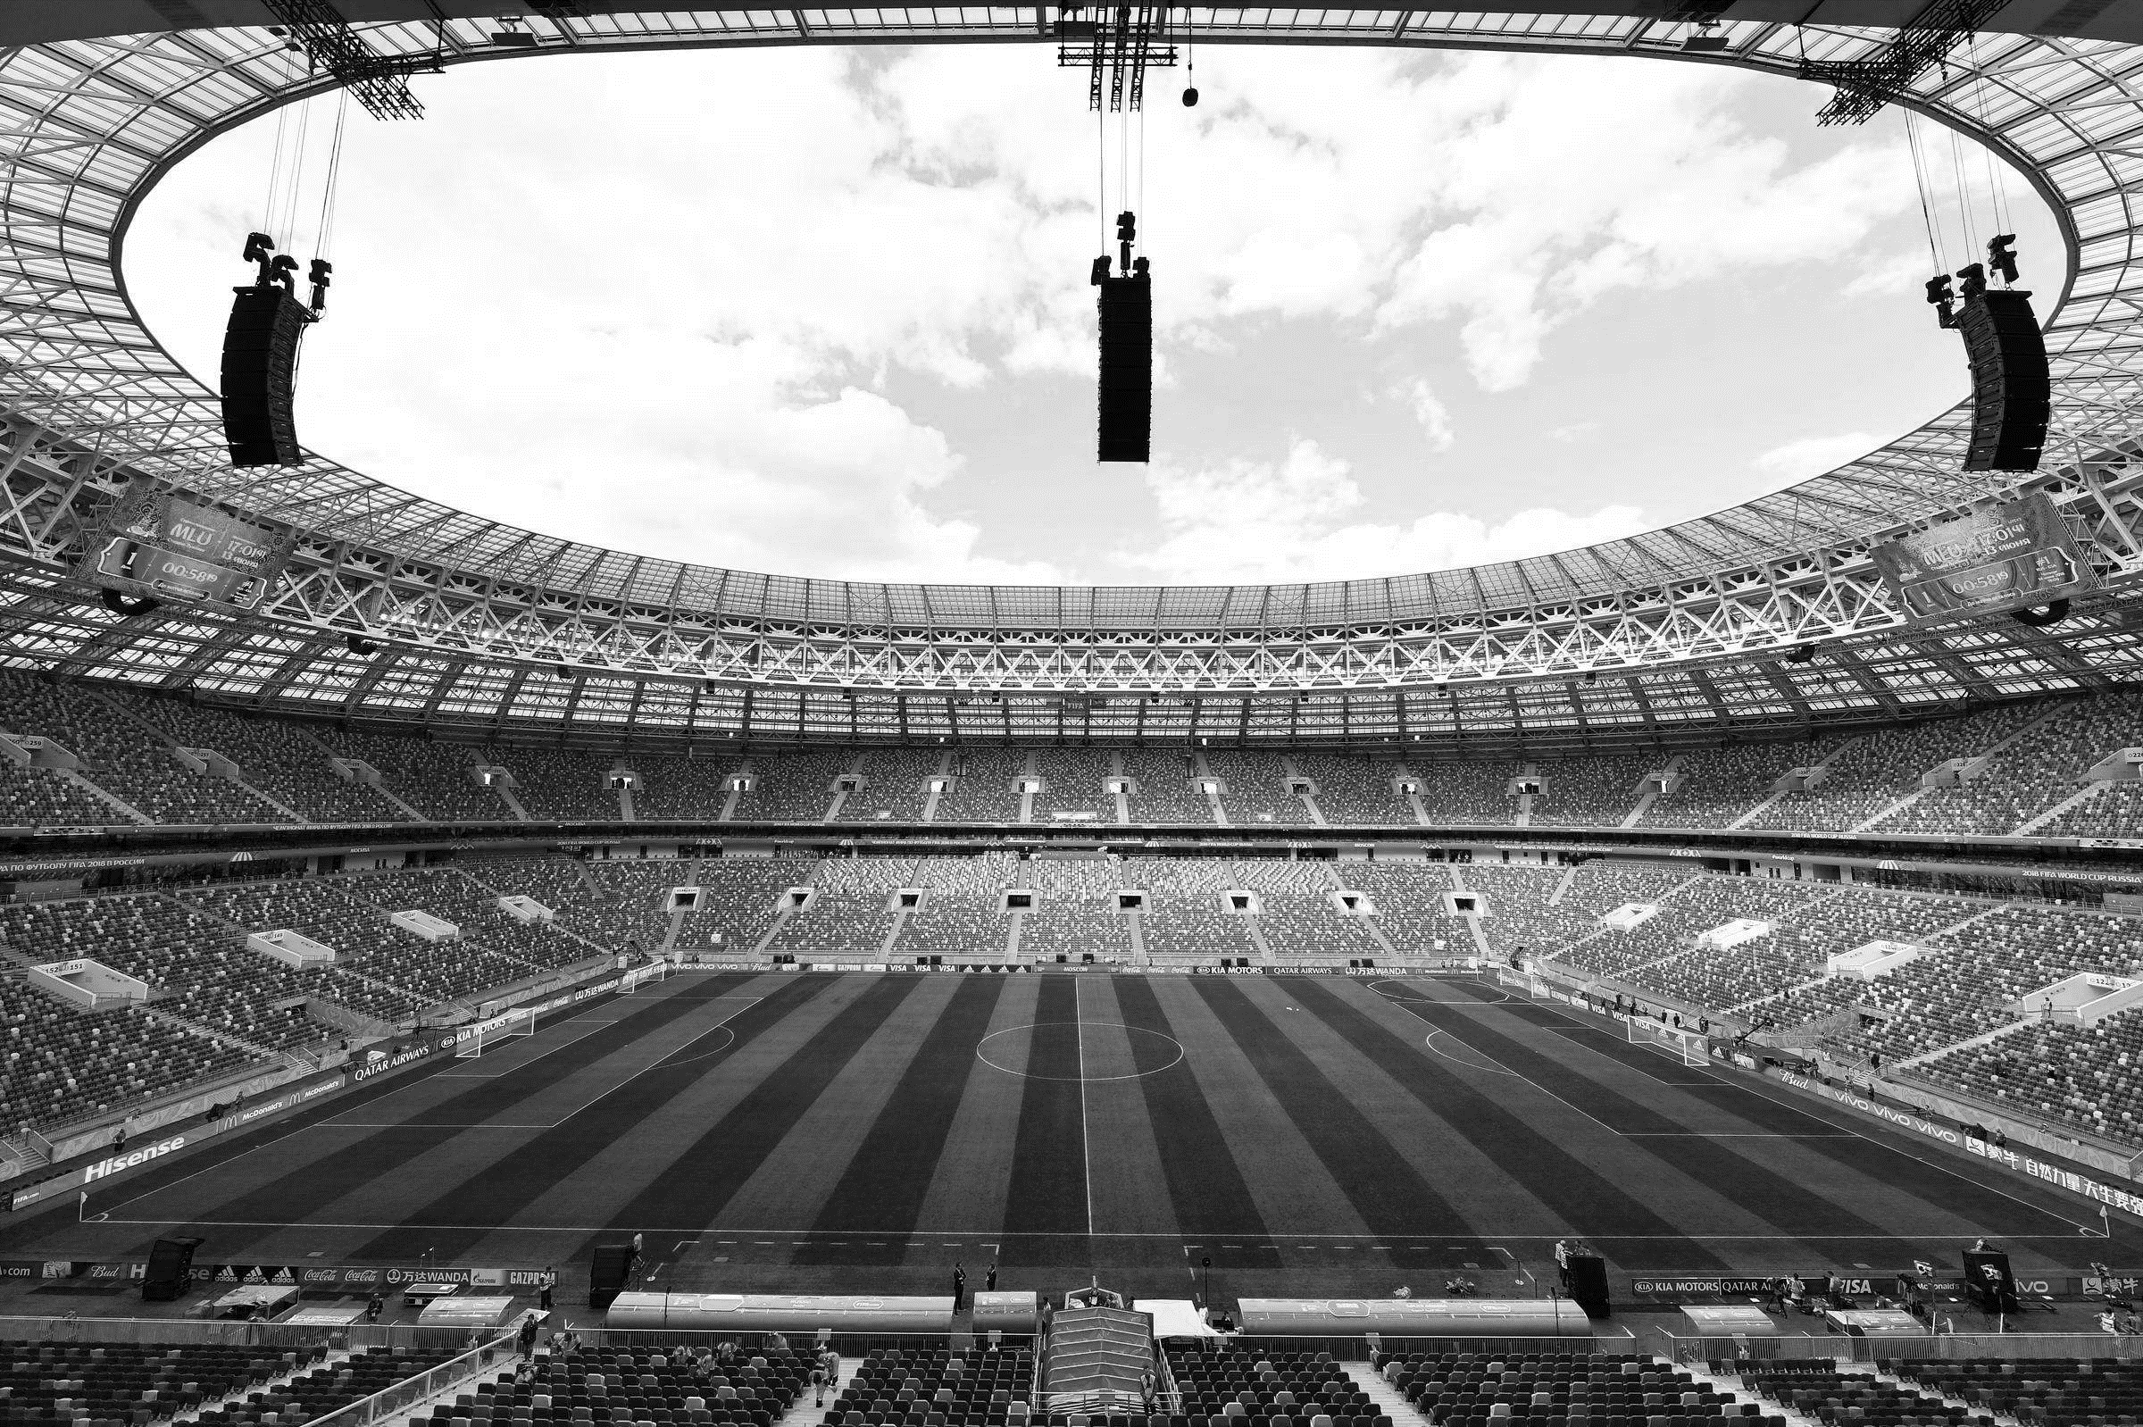
☒
他们都提前回家了
大数据赛前预测
荷兰国际集团预测：巴西夺冠；德国商业银行预测：德国夺冠；
丹麦丹斯克银行预测：巴西夺冠；麻省理工大学预测：西班牙夺冠；
高盛集团预测：巴西夺冠；瑞银预测：德国、巴西、西班牙最有可能夺冠；

Slide 5


焦点之战
法国-克罗地亚之战
高卢雄鸡
格子军团
观看人数历史新高

Slide 6
2
世界杯消费
数据来源于网络

Slide 7
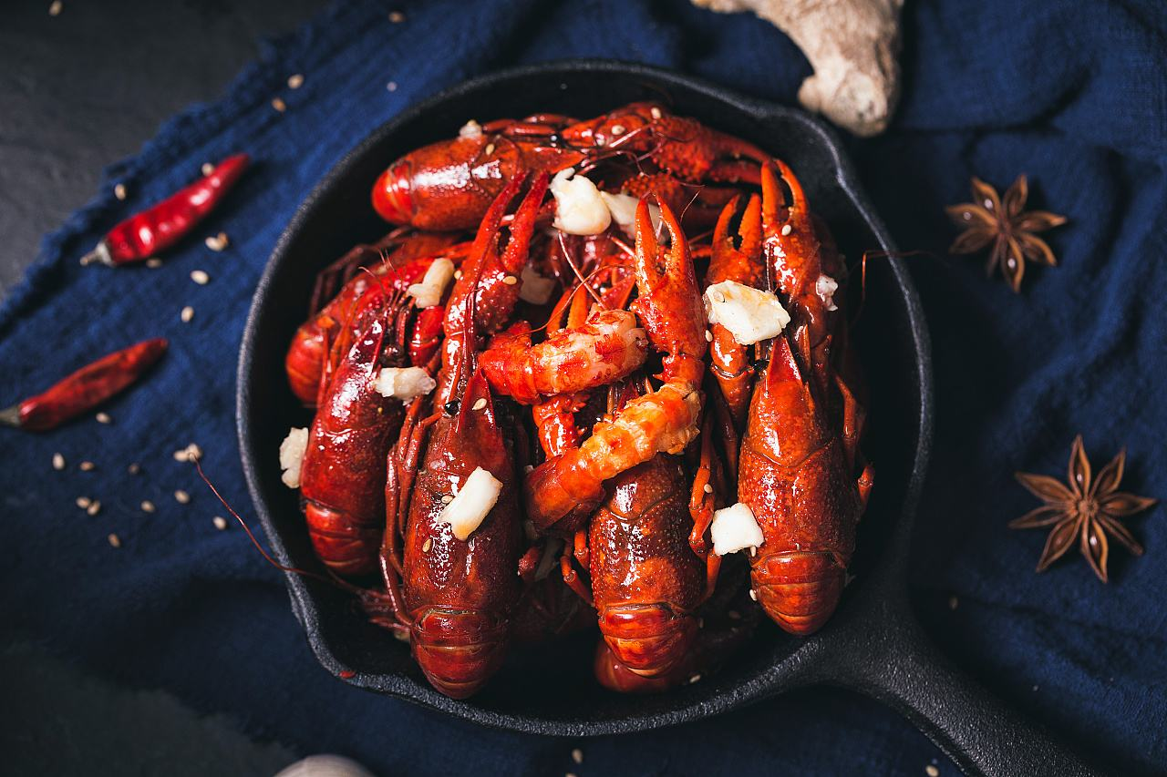
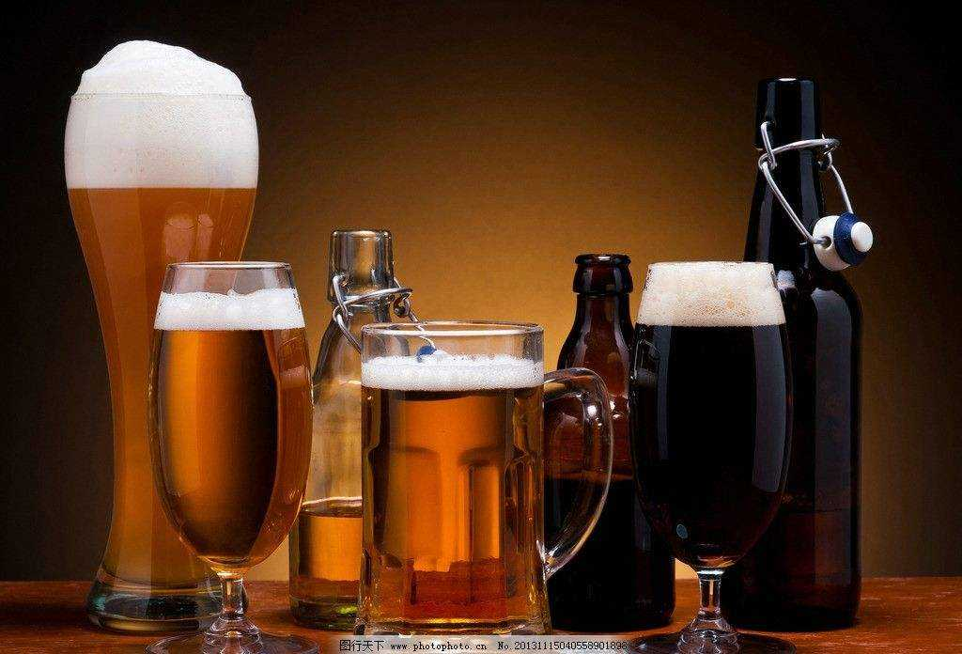
揭幕当天夜宵
小龙虾、啤酒
各外卖网站数据显示，世界杯前两日，新零售夜宵战队场均售出近600万只小龙虾，还创造了场均配送305万只小龙虾的新纪录，某网站用户平均每秒下单484只小龙虾。
世界杯首夜下单外卖的消费者以90后为主，占比超过63%。另外，80后消费者占比约27.37%。
催生“品虾师”职业，最高年薪60万。
。
。
271%
72%
夜宵增幅
啤酒增幅
送出153万只小龙虾；
烤串订单增幅68%；
白酒订单增幅31%；
串串香订单增幅43%。
。
送出28万瓶啤酒；
白酒订单涨幅为31.45%；
开幕七天，国产啤酒销量上升385%。

Slide 8

定制啤酒2000吨
网红眼霜25000支
男用面膜200万片
护肝丸增长91%
果冻涨幅54%
5000罐啤酒
蒸汽眼罩增长137%
煲汤订单增幅55%
上海买进6000投影仪
榴莲蛋糕涨幅75%
中场经济来袭
清凉油环比增长115%
按摩椅销量增幅300%
囤货火锅底料14000包
臭豆腐涨幅37%
618遇上世界杯
！

Slide 9

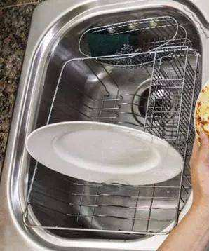
意想不到—— 洗碗机
194%
同期增幅
惠州男球迷最贴心
。

Slide 10
3
世界杯竞彩
数据来源于网络

Slide 11

156%
增幅
75亿
119亿
2014
2018

Slide 12
15日
267%
239%
192%
16日
17日

Slide 13
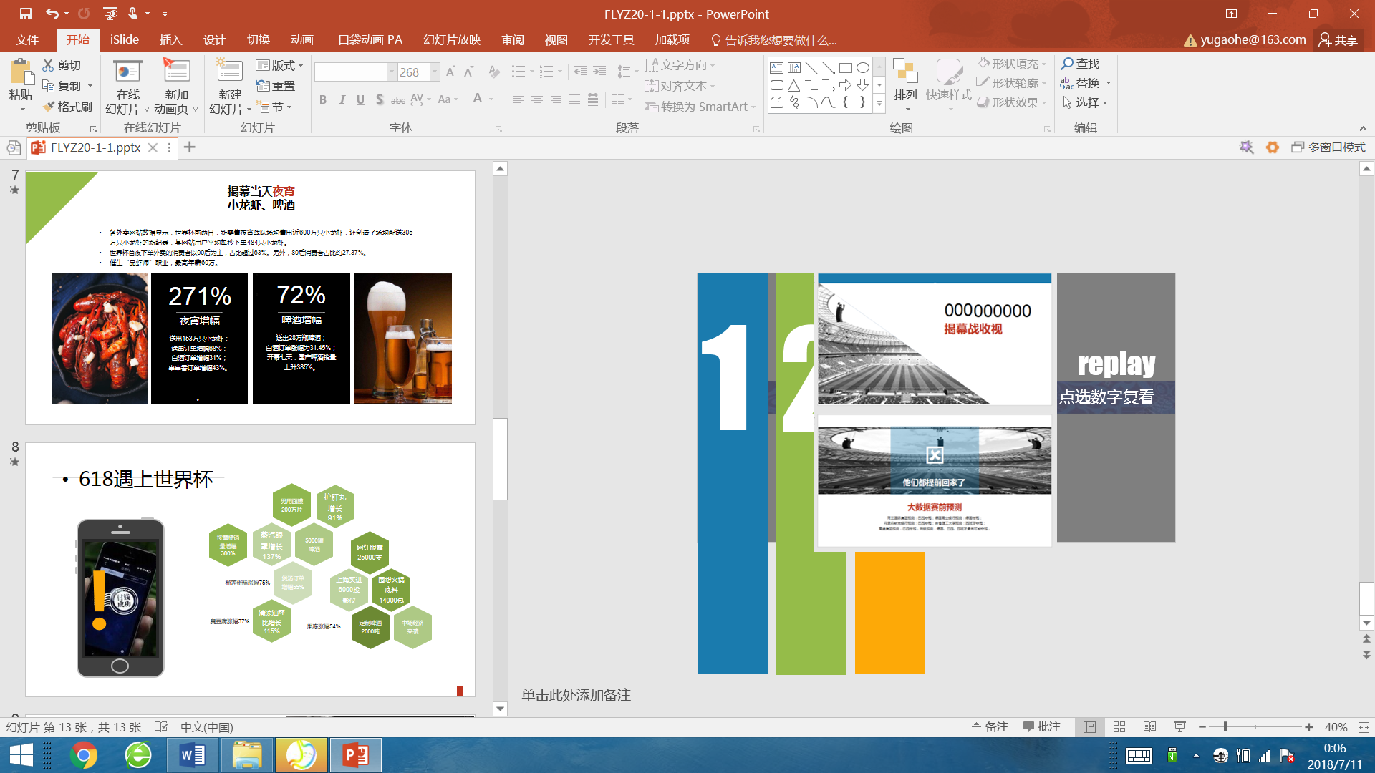
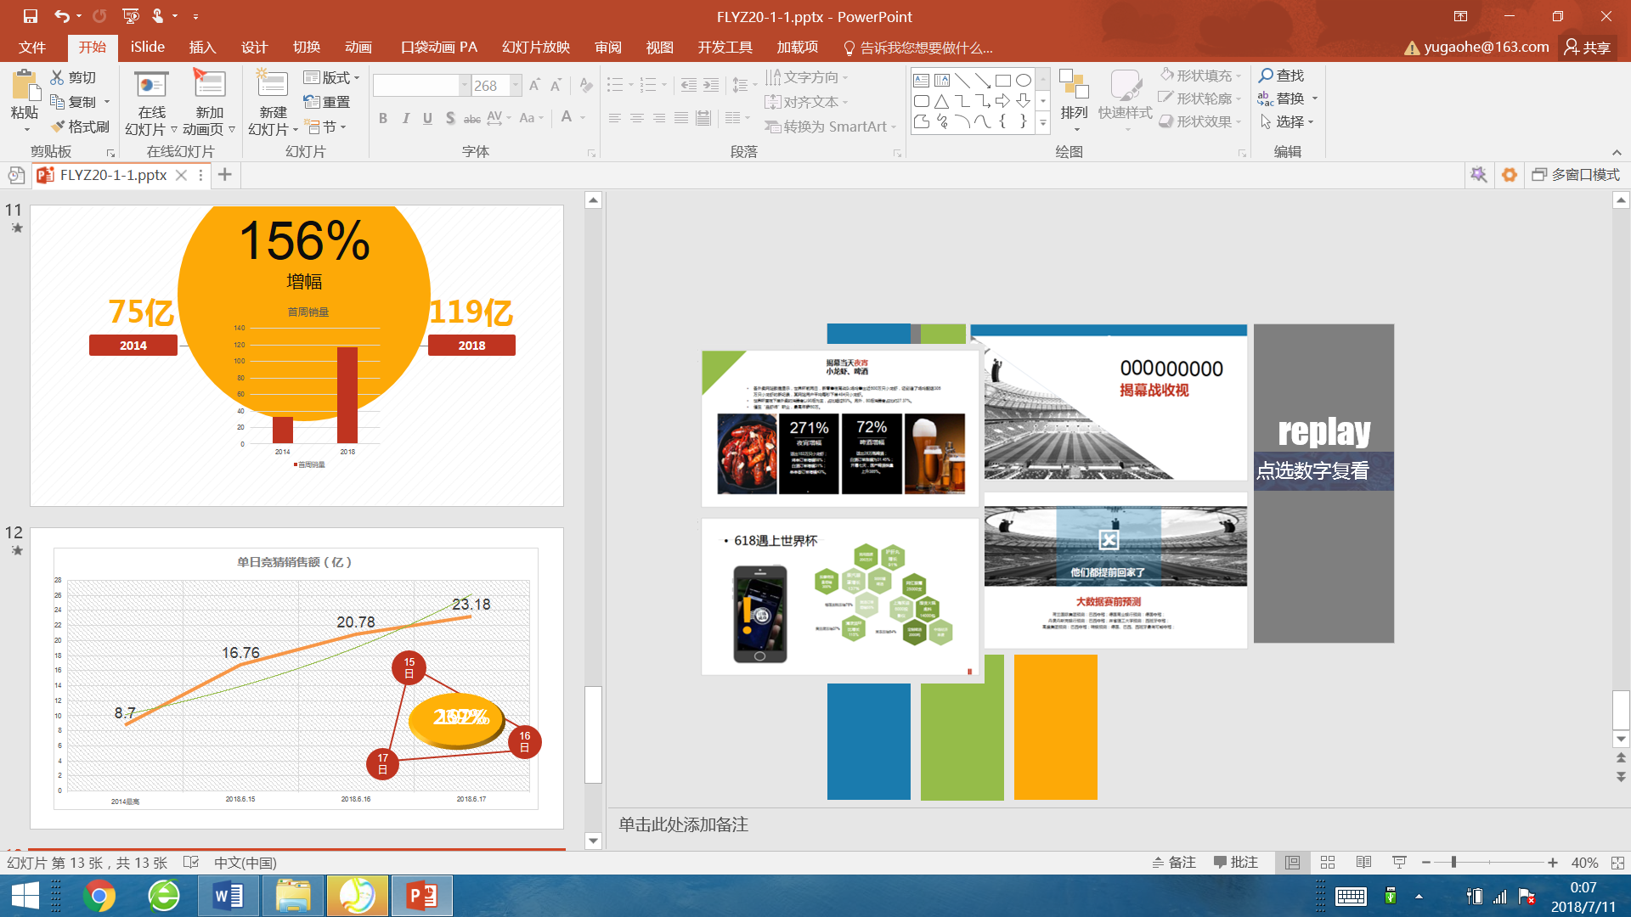
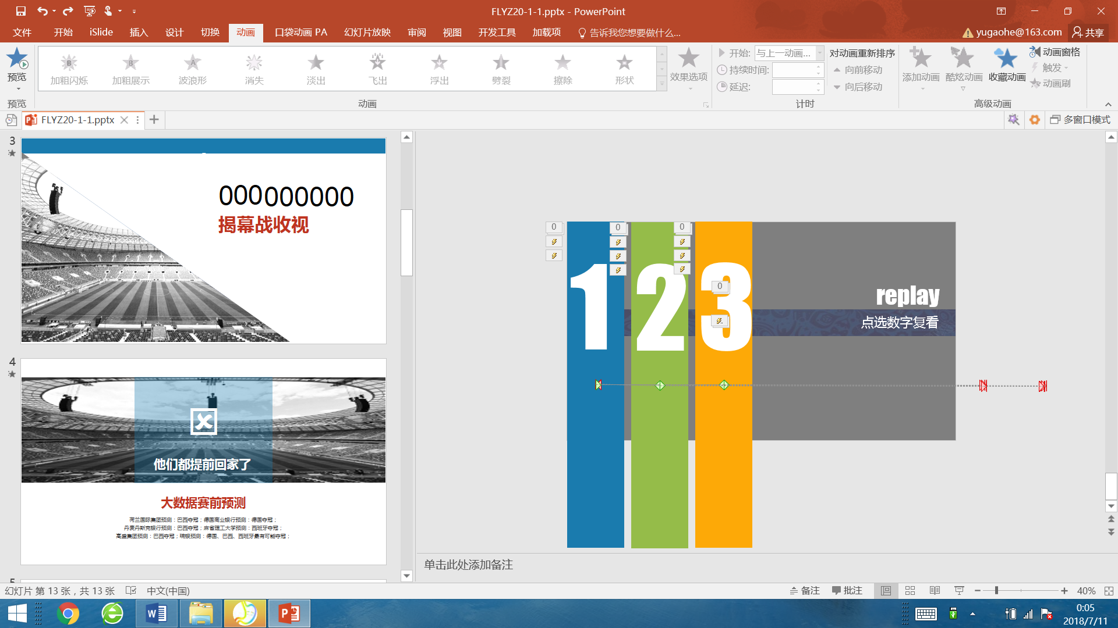
1
2
3
4
replay
点选数字复看

